Slide 1
ΟΥΡΙΚΗ ΑΡΘΡΙΤΙΔΑ
ΠΕΛΑΓΙΑ ΚΑΤΣΙΜΠΡΗ
Ρευματολόγος
Επιμελήτρια Α’
Δ’ Παθολογική Κλινική
Πανεπιστημιακό Νοσοκομείο <<ΑΤΤΙΚΟΝ>>

Slide 4
ΔΔ μονοαρθρίτιδας
Τραύμα
Λοίμωξη (Σηπτική αρθρίτιδα)
Κρυσταλλογενής αρθρίτιδα
Συστηματική νόσος

Slide 5
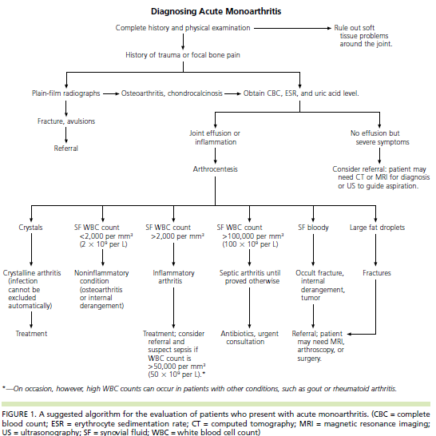

Slide 6
JOINT FLUID

Slide 7
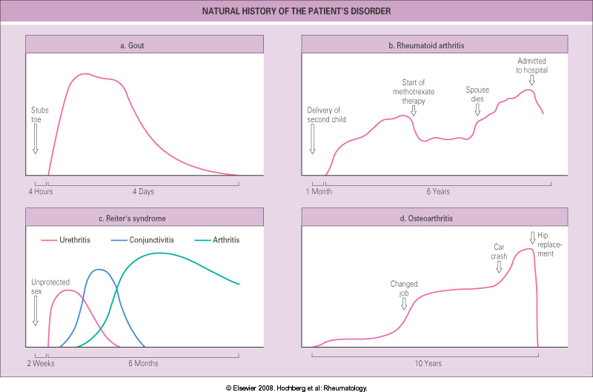
Χρονολογία πόνου

Slide 8
Περιστατικό 2
Άνδρας 39 ετών
• Οικογενειακό ιστορικό ( πατέρας) φλεγμονώδους αρθρίτιδας σε νεαρή ηλικία
• Α.Υ
• Νεφρολιθίαση
Παρούσα νόσος
Παραπομπή από ορθοπεδικό λόγω χρόνιας αρθρίτιδας με μειωμένη κινητικότητα σε αγκώνες, καρπούς
Επεισόδια αρθρίτιδας σε άνω και κάτω άκρα από την ηλικία των 19 ,στην αρχή περιοδικά και μετά μόνιμες διογκώσεις σε ΠΚΧ , αγκώνες και ΜΤΦ.
Τακτική λήψη ΜΣΑΦ , και στεροειδών

Slide 9
Κλινική εξέταση
Αρθρίτιδα : ΠΧΚ, ΠΔΚ, ΜΚΦ, αγκώνων, ΜΤΦ , άμφω
Οζίδια αγκώνων άμφω.
Μειωμένο εύρος κινήσεων ΠΧΚ άμφω.
Εργαστηριακός έλεγχος
Εργαστηριακό φλεγμονώδες σύνδρομο ΤΚΕ=55mm/h
Οριακά θετικός RF =17,4 IU/ml
Ουρικό οξύ= 8.6mg/dl ( 2,3-6,1 mg/dl)
• Cr=1.3 mg/dl Urea=65mg%

Slide 10
Ακτινογραφίες

Slide 11
Τόφοι σε αγκώνες και άκρων χεριών

Slide 12
Διάγνωση
Κληρονομική υπερουριχαιμία
HPRT (hypoxanthine-guanine phosphoribosyl transferase).
PRPP (Phosphoribosyl pyrophosphate Synthetase) overactivity
Οι ασθενείς με συγγενής έλλειψη HPRT έχουν πολύ χαμηλή δραστικότητα
<1.5% και εκδηλώνουν το κλασσικό Lesch-Nyhan syndrome
Οι ασθενείς με HPRT Partial variants και δραστικότητα ενζύμου συνήθως > 8% δεν εκδηλώνουν την Νευρολογική του κλασικού συνδρόμου ενώ από την εφηβική ηλικία παρουσιάζουν υπερουριχαιμία, χρόνια τοφώδη ουρική αρθρίτιδα και νεφρολιθίαση

Slide 13
Αρθρίτιδες από κρυστάλλους
Ουρική
  Κρύσταλλοι ουρικού μονονατρίου
Ψευδοουρική
  Διυδρικό πυροφωσφορικό ασβέστιο
  Απατίτης
Άλλες κρυσταλλογενείς αρθρίτιδες

Slide 14
Ουρική αρθρίτιδα (ΟυΑ):
Αποτέλεσμα της εναπόθεσης
κρυστάλλων ουρικού μονονατρίου (MSU) μέσα και γύρω από τις αρθρώσεις.
Είναι η πιο συχνή φλεγμονώδη αρθρίτιδα στους άνδρες, προσβάλλοντας έως 2% των ενηλίκων.²
Υπερουριχαιμία : απαραίτητη προϋπόθεση για την ουρική αρθρίτιδα. Δεν αναπτύσσουν ουρική αρθρίτιδα όλοι οι άνθρωποι με υπερουριχαιμία.³

Slide 15
Υπερουριχαιμία
Ορίζεται ως ουρικό οξύ στον ορό >6,7 mg/dl.
Οφείλετε σε διαταραχές του μεταβολισμού των πουρινών / πυραμιδινών.
Όπως αυξάνονται οι συγκεντρώσεις του ουρικού οξέος στον ορό >6,7 mg/dl σε θερμοκρασία 37°C, καθιζάνουν στους ιστούς κρύσταλλοι ουρικού μονονατρίου που μπορούν να προκαλέσουν ουρική νόσος.

Slide 16
Παθοφυσιολογία της υπερουριχαιμίας
Α
Β
Μειωμένη νεφρική απέκκριση ουρικού οξέος (<800 mg/d)
Αυξημένη παραγωγή
Υπερουριχαιμία
Γενετικά αίτια /↑αλκοόλ / ↓GFR /
φάρμακα: διουρητικά, ασπιρίνη, αντιφυματικά
Δίαιτα, γενετικά αίτια,
↑ κυτταρικός καταβολισμός
Γ: Συνδυασμό Α+Β

Slide 17
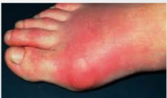

Slide 18
Θέσεις εντόπισης τόφων
Τόφος: Κοκκίωμα ξένου σώματος γύρω από πυρήνα κρυστάλλων ουρικού μονονατρίου
Εντόπιση: πτερύγιο ωτός, δάκτυλα, καρποί, γόνατα, θύλακος ωλεκράνου, ωλένια επιφάνεια αντιβραχίου, Αχίλλειο τένοντα, οζίδια Heberden σε ΟΑ, ΣΣ με πίεση νεύρων, οφθαλμοί, μαστός, φωνητικές χορδές, καρδιά, έντερο

Slide 19
Οξεία ουρική αρθρίτιδα:
Eπαναλαμβανόμενα επεισόδια οξείας αρθρίτιδας στις περιφερειακές αρθρώσεις με ασυμπτωματικές περιόδους.
Συνήθως:
Αιφνίδια έναρξη (τις πρώτες πρωινές ώρες)
Η πρώτη εκδήλωση είναι συνήθως μονοαρθριτιδα (50% της 1ης μεταταρσιοφαλαγγικής).
Εμφανίζει όλα τα σημεία της τοπικής φλεγμονής (θερμότητα, οίδημα, άλγος)
Ανταποκρίνεται συνήθως ταχέως στην κατάλληλη αγωγή. Ακόμη και χωρίς φάρμακα αυτοπεριορίζεται μετά από 6-8 ημέρες

Slide 21
Εργαστηριακά ευρήματα
Strongly negative birefringent, needle-shaped crystals diagnostic of gout obtained from acutely inflamed joint.
Fluid obtained from tophaceous deposit in patient with gout.
Αυξημένη τιμή ΤΚΕ και CRP, λευκοκυττάρωση και υπερουριχαιμία.
Έντονα φλεγμονώδες αρθρικό υγρό (κυρίως ουδετερόφιλα).
Το παθογνωμονικό σημείο για τη διάγνωση είναι η ανεύρεση στο αρθρικό υγρό των χαρακτηριστικών κρυστάλλων ουρικού μονονατρίου.
Οι κρύσταλλοι μπορεί να είναι ενδοκυττάριοι η εξωκυττάριοι, με βελονοειδές σχήμα είναι συνήθως ορατοί με μικροσκόπιο κοινού φωτισμού. Το διπλά πολωμένο φως παρέχει ωστοσο σαφέστερη εικόνα των κρυστάλλων.

Slide 22
Εκλυτικοί παράγοντες για ουρική αρθρίτιδα
Φάρμακα (διουρητικά, πυραζιναμίδη, αιθαμβουτόλη, κυκλοσπορίνη, σαλικυλικά σε μικρές δόσεις, χημειοθεραπευτικά,)
Έναρξη θεραπείας με αλλοπουρινόλη ή ουρικοδιουρητικά.
Κατάχρηση οινοπνεύματος (οξοναιμία)
Δίαιτα πλούσια σε πουρίνες ζωικής προελεύσεως και φρουκτόζη
Έντονη φυσική άσκηση ή τραυματισμός της άρθρωσης
Πρόσφατες χειρουργικές επεμβάσεις
Απότομη απώλεια σωματικού βάρους
Λοιμώξεις

Slide 23
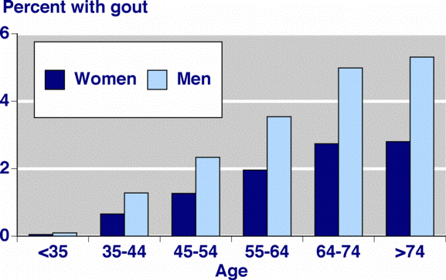
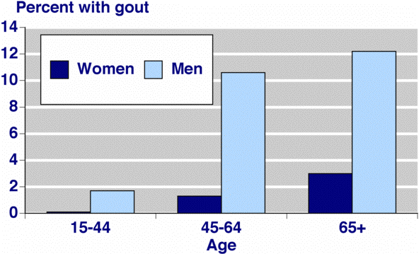
Επιδημιολογία
Προσβάλλει κυρίως άντρες στην 5η δεκαετία και μετεμμηνοπαυσιακές γυναίκες (↓ των οιστρογόνων που είναι ουρικοζουρικά)
Αναλογία ανδρών/γυναικών = 3-4/1
↑ επιπολασμός με ↑ ηλικίας: 9% σε άντρες > 80 ετών και 6% σε γυναίκες
Η δίαιτα επιδρά στην ΟυΑ
↑ δείκτης μάζας σώματος αυξάνει τη συχνότητα ΟυΑ

Slide 24
Η ουρική νόσος εκφράζετε ως:
1. Ασυμπτωματική υπερουριχαιμία
2. Ουρική αρθρίτιδα
3. Νεφρική νόσο, που διακρίνεται σε:
Νεφρολιθίαση.
Ουρική νεφροπάθεια.
Οξεία αποφρακτική ουροπάθεια (όπως επί συνδρόμου λύσης των όγκων).
Ενώ η ουρική αρθρίτιδα διακρίνεται σε:
• Οξεία ουρική αρθρίτιδα.
• Νόσο των μεσοδιαστημάτων των κρίσεων.
• Χρόνια τοφώδη αρθρίτιδα.

Slide 25
ΠΑΘΟΓΕΝΕΙΑ ΤΗΣ ΟΥΡΙΚΗΣ ΚΡΙΣΗΣ
Μηχανισμός κρίσεως ουρικής αρθρίτιδας
1.Φαγοκυτάρωση κρυστάλλων
2.Αύξηση ενδοκυττάριας συγκέντρωσης νατρίου
3.Αντισταθμιστική εισροή́ νερού́ και μείωση ενδοκυττάριου καλίου
4. Επαγωγή́ φλεγμονοσώματος
5. Παραγωγήή Il -1.
Η ανίχνευση της φαγοκυττάρωσης των MSU κρύσταλλων εξακολουθεί να είναι ο κανόνας στη κλινική διάγνωση ουρικής αρθρίτιδας

Slide 26
Αναγνώριση και φαγοκυττάρωση των MSU κρυστάλλων από τα μακροφάγα
Λόγο των υψηλών συγκεντρώσεων νατρίου στους κρυστάλλους, αυξάνεται η ενδοκυττάρια συγκέντρωση νατρίου με αποτέλεσμα την αντισταθμιστική εισροή νερού στο κυτταρόπλασμα και διόγκωση του κυττάρου.
ως αποτέλεσμα μειώνεται το ενδοκυττάριο κάλιο που είναι το έναυσμα για την επαγωγή του φλεγμονοσώματος
Το φλεγμονόσωμα παράγει ιντερλευκίνη-1(IL-1) στο αρθρικό υγρό
Η IL-1 ενεργοποιεί τους IL-1 υποδοχείς στην επιφάνεια των ενδοθηλιακών κυττάρων με αποτέλεσμα την έκκριση ισχυρών χημειοκινών (eg, IL-8) και κυτταροκινών από το ενδοθήλιο που προσελκύουν ουδετερόφιλα
Τα ουδετερόφιλα μεταναστεύουν και συσσωρεύονται στην άρθρωση, απελευθερώνουν περισσότερη IL-1 και άλλους φλεγμονογόνους διαβιβαστές
→μαζική φλεγμονώδη αντίδραση (ΟΥΡΙΚΗΣ ΚΡΙΣΗΣ )

Slide 27
ΠΑΘΟΓΕΝΕΙΑ ΤΗΣ ΧΡΟΝΙΑΣ ΤΟΦΩΔΗ ΑΡΘΡΙΤΙΔΑΣ ΚΑΙ ΤΗΣ ΝΟΣΟΥ ΤΩΝ ΜΕΣΟΔΙΑΣΤΗΜΑΤΩΝ ΤΩΝ ΚΡΙΣΕΩΝ
Οι τόφοι μοιάζουν με παγίδες συγκεντρωμένων εξωκυττάριων φαγοκυττάρων (aggNETs) που βασίζονται για τη δημιουργία τους σε υψηλές συγκεντρώσεις φαγοκυττάρων και την απόπτωσή τους με το μηχανισμό της εξωκυττάριας παγίδευσης των φαγοκυττάρων (NETosis).
Η NETosis επιτρέπει το πυκνό στοίβαγμα των κρυστάλλων, εξουδετερώνοντας τις προφλεγμονώδεις κυτταροκίνες και επιλύοντας τη φλεγμονή.
Παρά τη συνεχή παρουσία του παράγοντα ενεργοποίησης, τα συμπτώματα μιας κρίσης ουρικής αρθρίτιδας παύουν μετά από λίγες ημέρες.
Το σώμα έχει αποτελεσματικούς μηχανισμούς που σταματούν τη φλεγμονή, παρά το γεγονός ότι οι εναποθέσεις MSU κρυστάλλων συνεχίζουν να υφίστανται.

Slide 28
Τα ιστικά μακροφάγα παράγουν IL-1β και άλλες κυτταροκίνες όπως TNF-α, και μεταλοπρωτεινάσεις (MMPs).
Οι MMPs διαβρώνουν το χόνδρο. Η IL-1β ενεργοποιεί τους οστεοκλάστες που αποδομούν και απορροφούν το οστό.
Gout. Plain radiograph showing chronic tophaceous gouty arthritis in hands.
Gout. Plain radiograph showing chronic tophaceous gouty arthritis in hands.

Slide 29
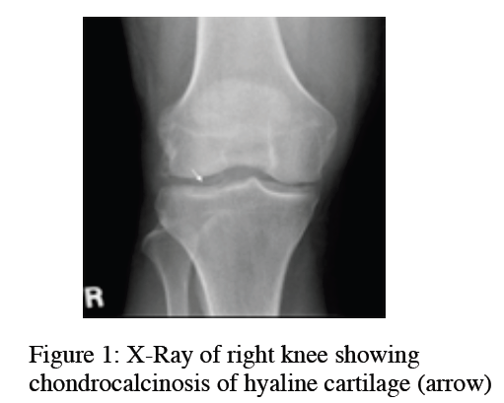
Radiograph of erosions with overhanging edges.

Slide 30
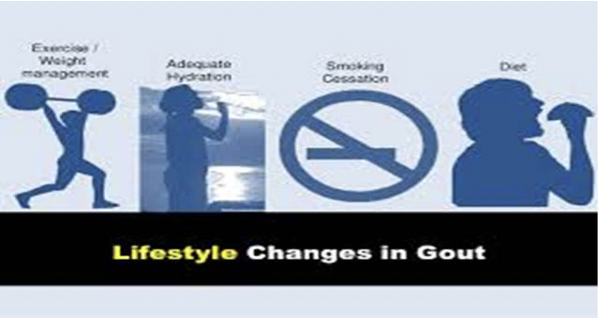
ΕΠΙΠΤΩΣΕΙΣ ΟΥΡΙΚΗΣ ΑΡΘΡΙΤΙΔΑΣ (τις ξεχνάμε)
Υποτροπές
Μετάπτωση στη χρόνια τοφώδη ουρική αρθρίτιδα
Νεφρολιθiαση ή/και νεφροπάθεια εξ ουρικών αλάτων
Κακή ποιότητα ζωής (HR-QOL) για ασθενείς με ανθεκτική ουρική αρθρίτιδα - συγκρίσιμη με εγκατεστημένη ΡΑ ή ενεργό ΣΕΛ και χειρότερη από άτομα με στηθάγχη και υπέρταση!!!!!!!
Η παρουσία συνοσηροτήτων επηρεάζει αρνητικά τη HR-QOL των ασθενών με ουρική αρθρίτιδα.
Σημαντικές οικονομικές επιπτώσεις της νόσου (απουσιάζουν περισσότερο από την εργασία τους και είχαν περισσότερες ιατροφαρμακευτικές δαπάνες από αυτούς χωρίς ουρική αρθρίτιδα)

Slide 33
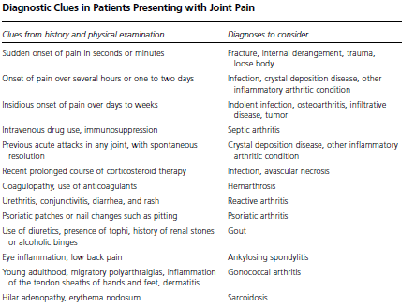

Slide 34
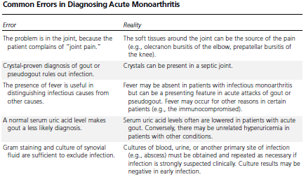

Slide 35
Anteroposterior radiograph of knee. Radiodense lines paralleling the articular surface and calcification in the menisci of the knee identify the presence of chondrocalcinosis.

Slide 36
Calcium pyrophosphate deposition disease of the wrist. Again, note calcification within the substance of the triangular fibrocartilage (TFCC) and evidence of laxity or disruption of the scapholunate ligament, with widening of the scapholunate interval

Slide 37
Pharmacologic Treatment of Acute Gout- ACP

Slide 38
BSR Algorithm for the management of gout

Slide 39
BSR Algorithm for the management of gout-2

Slide 40
Colchicine
in treating acute gout reduces pain in patients
lower doses of colchicine (initial dose of 1.2 mg followed by 0.6 mg after 1 hour) are as effective as higher doses (1.2 mg followed by 0.6 mg/h for 6 hours). Associated with fewer gi AE ( diarrhea: 77% in the high-dose group, 23% in the low-dose group, and 14% in the placebo group)
AE: gastrointestinal adverse effects, including nausea, vomiting, cramps, headache and fatigue (rare).

Slide 41
Nonsteroidal Anti-inflammatory Drugs
Comparative Effectiveness (Benefits and Harms) of Pharmacologic Treatments
NSAIDs Versus NSAIDs -no clinically important differences
Corticosteroids Versus Corticotropin(Synacthene/nuvacthene) no difference cf corticotropin with im triamcinolone.
Corticosteroids Versus NSAIDs no difference in efficacy, NSAIDs had more frequent gi, nongi, and serious AE.
NSAIDs Versus Selective Cyclooxygenase-2 Inhibitors (etoricoxib/celecoxib/parecoxib ) similar efficacy, Cox-2 inhibs - fewer total AE (38% vs. 60%) and fewer withdrawals due to AE (3% vs. 8%) cf NSAIDs.
NSAIDs Versus Parenteral Corticotropin time to pain relief was shorter with corticotropin than with indomethacin, 50 mg 4 times daily (3 vs. 24 hours). NSAIDs associated with abdominal discomfort or dyspepsia (55%) and headache (38%).

Slide 43
Urate-lowering therapy
Allopurinol and Febuxostat
Do Not reduce the risk for gout attacks within the first 6 months
Allopurinol AE
Rash(most common) - most serious is fatal hypersensitivity reaction (rare). HLA-B*5801, prevalent in Asians with CRF, may have increased risk for serious AE with allopurinol
Febuxostat AE
abdominal pain, diarrhoea, and musculoskeletal pain

Slide 44
Prophylactic Therapy Against Acute Gout Flares in Patients Initiating Serum ULT
Use of low dose colchicine (0.6 mg twice daily) or NSAIDs for prophylactic therapy reduces risk for gout attacks in patients initiating urate-lowering therapy
Use for >8 weeks is more effective at reducing gout flares than use for shorter durations in patients initiating serum urate–lowering therapy.

Slide 45
Summary - BSR Guideline for the Management of Gout
High-Value Care
Clinicians should select from among corticosteroids, NSAIDs, or colchicine as first-line therapy on the basis of costs.
Colchicine is the most expensive of these medications. !!!!!!!!!! (4,8E€/30X1 mg tabs)
Clinicians should consider and discuss the benefits, harms, and costs of initiating urate-lowering therapy with the patient after an episode of acute gout and if the patient has recurrent flares.
The intensity of urate-lowering therapy and monitoring of urate levels should be based on discussions with individual patients, given the uncertainties of different treatment strategies.

Slide 46
American College of Rheumatology Dietary Recommendations for Gout Patients

